Slide 1
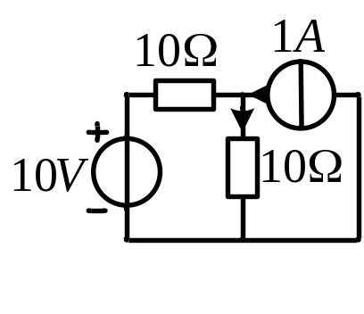
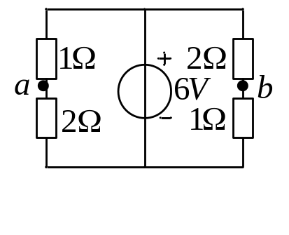

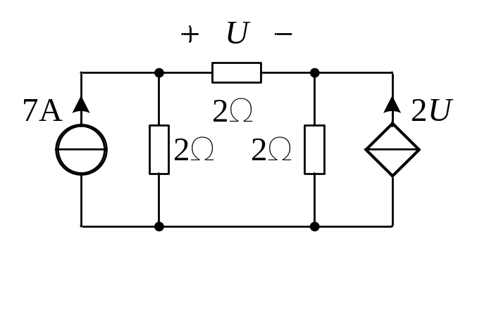
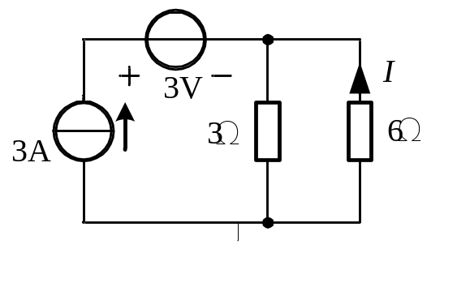
复习题讨论
1、求电压u_{ab}
3、求电流I
2、求电流I
4、求电压U
第 7 页
前一页
下一页
回 首 页

Slide 2

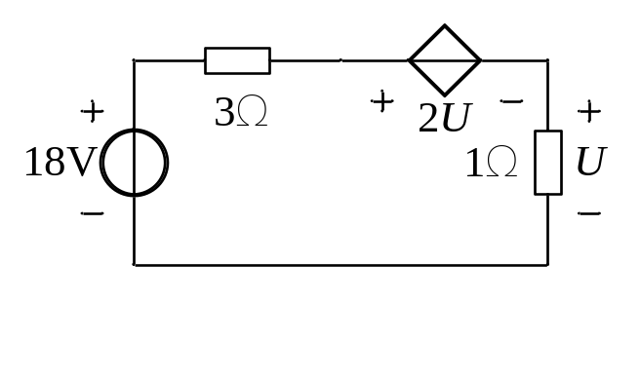
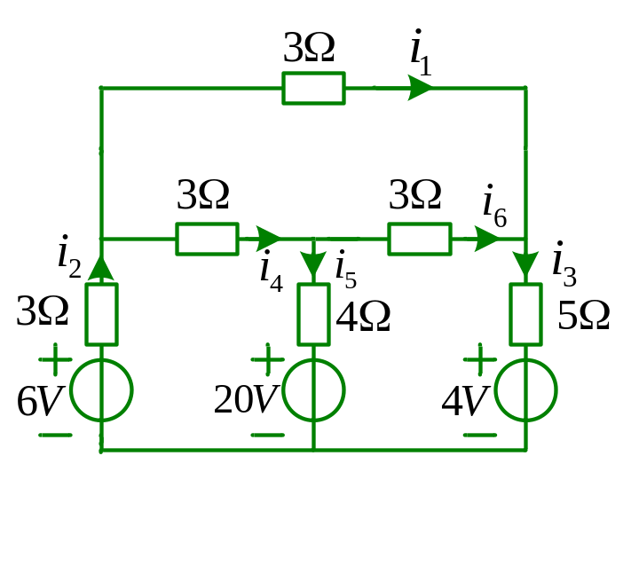
第1章习题讨论课
5、求受控电压源吸收的功率P
6、图示电路，求各支路电流。
第 9 页
前一页
下一页
回 首 页

Slide 3
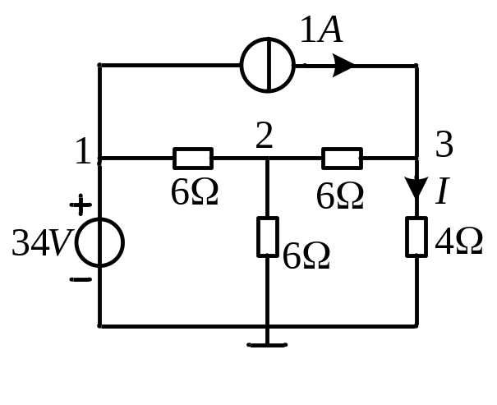
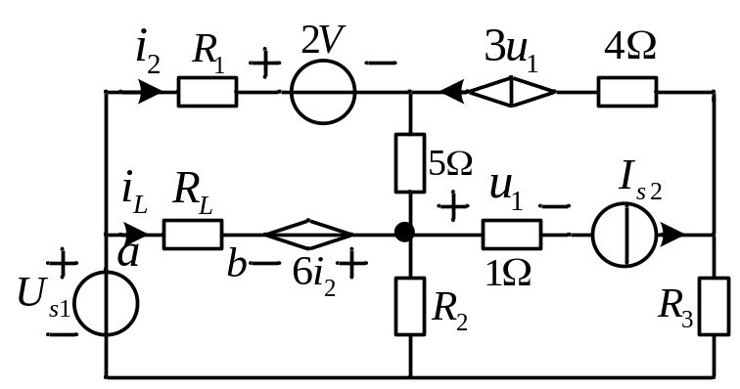
7、如图所示电路，求电流I。
8、图示线性电路，已知当负载电阻R_{L}=9Ω时其上电流i_{L}=0.4A；当R_{L}=19Ω时i_{L}=0.2A。若R_{L}可任意改变，问R_{L}多大时其上可获得最大功率，并求该最大功率P_{Lmax}。

Slide 4
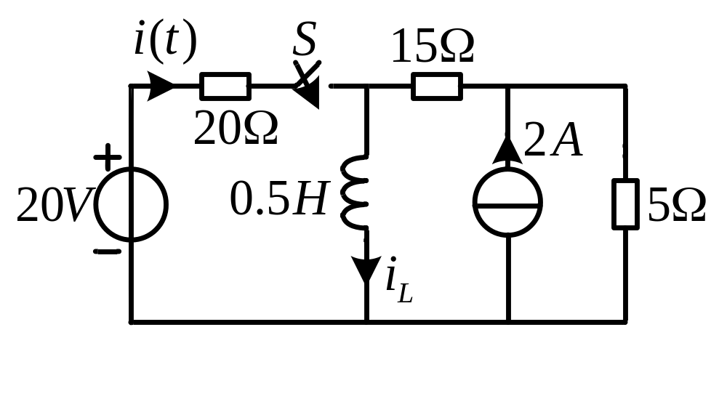
9、如图所示电路已处于稳态，t＝0时开关S闭合，求t ≥ 0时的电流i(t)。

Slide 5
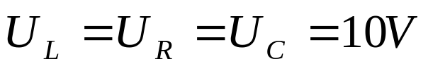
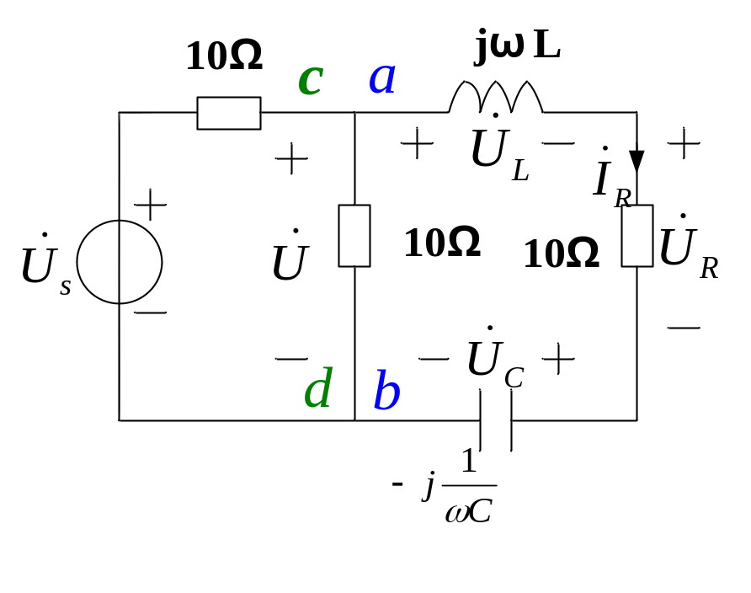
10、如图所示正弦稳态电路，已知
（有效值），求电源电压有效值U_{s}。

Slide 6
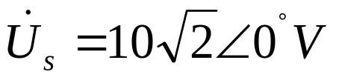
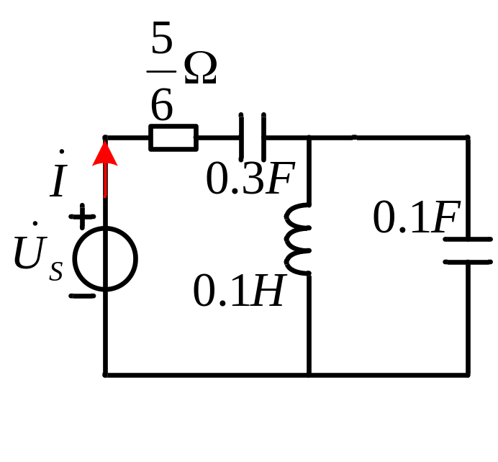
11、如图所示正弦稳态电路，已知
为频率可变的正弦交流电源。试求：
(1)当电源角频率为ω＝20rad/s时电流的有效值I为多少？
(2)当电源角频率ω为多少时，电流的有效值I等于零？
(3)当电源角频率ω为多少时，电流有效值I为最大？并求出最大的I_{max}。

